Slide 1
OFICINA:
O PLANO INDIVIDUAL DE TRABALHO DOCENTE (PIT)
Ministrante: TAE Ellen Mayara Pereira Leite
Chefe da Divisão de Planejamento e Gestão Educacional – DPGE/DPPED/PROEG

Slide 2
PIT/PLANO ACADÊMICO
O Plano Individual de Trabalho Docente (PIT) é o documento em que são registradas as atividades que serão desenvolvidas pelo(a) docente ao longo dos semestres do ano;
Os PITs são preenchidos semestralmente: 1° semestre (períodos 1 e 2) e 2° semestre (períodos 3 e 4), podendo haver variações caso sejam aprovados períodos suplementares;
A união dos PITs do(a)s docentes de uma Unidade Acadêmica (Instituto) formam o Plano Acadêmico da Unidade.
Resolução 021/2014-CONSEPE:
Art. 2° Os Planos Acadêmicos, entendidos como o conjunto de todas as atividades a serem desenvolvidas pela Unidade Acadêmica no período letivo subsequente serão semestrais ou anuais, conforme o Calendário Acadêmico vigente.

Slide 3
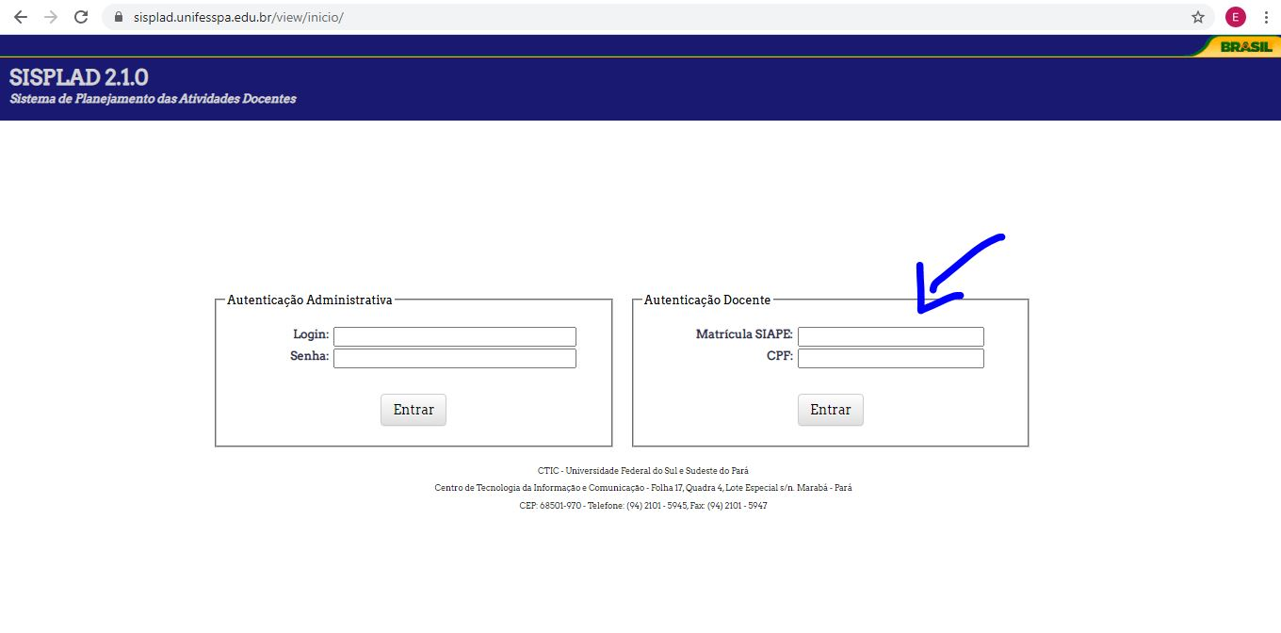
O QUE É O SISPLAD?
O Sistema de Planejamento das Atividades Docentes (SISPLAD) da Unifesspa, é o sistema em que são registrados os Planos Acadêmicos/PIT de cada Unidade/docente;
O SISPLAD pode ser acessado por meio do endereço:
https://sisplad.unifesspa.edu.br

Slide 4
QUANDO E COMO PREENCHER O PIT?
No Calendário Acadêmico da Unifesspa, consta um período denominado de “planejamento acadêmico” no qual as Subunidades/Unidades discutem as atividades que serão desenvolvidas ao longo do período/semestre e aprovam os PITs/Planos Acadêmicos;
Neste período, o(a) docente deve preencher o “Formulário Plano Individual de Trabalho” disponível na página da PROEG no link https://proeg.unifesspa.edu.br/orienta%C3%A7%C3%B5es.html e apresentar para a sua Subunidade, no prazo estipulado pela mesma, para posterior aprovação pela Subunidade e Unidade Acadêmica e registro no SISPLAD;

Slide 5
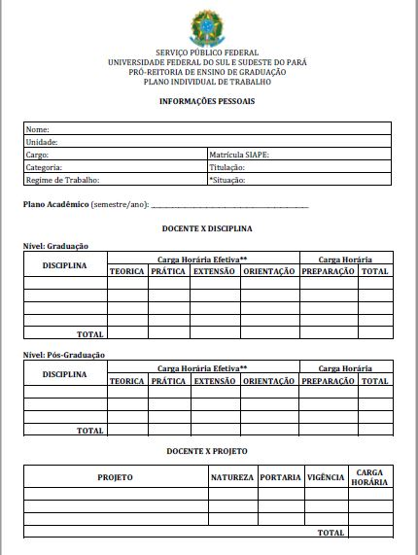
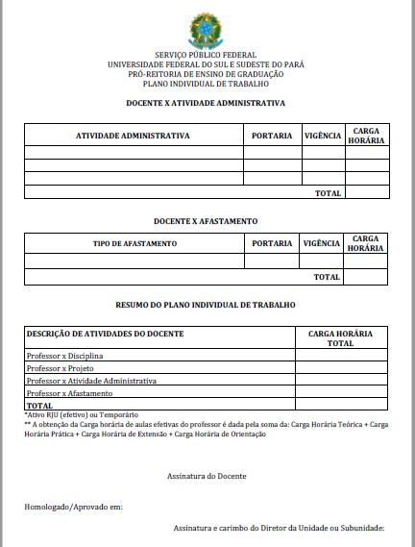
Formulário: Plano Individual de Trabalho - Docente

Slide 6
CRONOGRAMA DE TRABALHO SISPLAD 2023
PLANO | PERÍODO DE REGISTRO DOS PLANOS NO SISPLAD | RESPONSÁVEL | PERÍODO DE AJUSTE E RESPOSTAS DE INCONSISTÊNCIAS | RESPONSÁVEL
1° semestre de 2023 | 10/04/2023 a 05/05/2023 | Unidades e Subunidades | 12/06/2023 a 30/06/2023 | Unidades
2° semestre de 2023 | 21/08/2023 a 15/09/2023 | Unidades e Subunidades | 23/10/2023 a 10/11/2023 | Unidades
Fonte: Memorandos eletrônicos 14/2023-DPPED
QUEM REGISTRA CADA TIPO DE INFORMAÇÃO?
Subunidades (Faculdades):
Atividades de Ensino
Unidades (Institutos): Projetos/Atividades Administrativas/Afastamentos.
COMO AS DATAS DO CRONOGRAMA SÃO ESTABELECIDAS?
Registro:
Leva em consideração o período de oferta das disciplinas
Ajuste:
É realizado após análise dos Planos pela equipe da DPGE

Slide 7
COMO O PIT É ESTRUTURADO?
DOCENTE X DISCIPLINA:
Carga horária vinculada às disciplinas da graduação e pós-graduação, tutorias, orientações de trabalhos de conclusão de curso e estágio.
DOCENTE X PROJETO:
Carga horária vinculada aos projetos de ensino/pesquisa/extensão.
PIT
DOCENTE X ATIVIDADE ADMINISTRATIVA:
Carga horária vinculada às atividades administrativas e encargos de reuniões.
DOCENTE X AFASTAMENTO:
Carga horária vinculada aos afastamentos aprovados para o(a) docente.

Slide 8
PRINCIPAIS REGRAS RELACIONADAS A DISTRIBUIÇÃO DA CARGA HORÁRIA DOCENTE
1 - REGIMES DE TRABALHO:
De acordo com o Artigo 4° da Resolução 021/2014 – Consepe/Unifesspa, o(a)s docentes ficam sujeitos aos seguintes regimes de trabalho:
I - Dedicação Exclusiva (DE) – 40 horas semanais de trabalho;
II - Tempo Integral (TI) – 40 horas semanais de trabalho, sem dedicação exclusiva;
III - Tempo Parcial (TP) - 20 horas semanais de trabalho.

Slide 9
2 - ENSINO
Carga Horária de Aulas Efetivas Semanais (AES):
É a carga horária ministrada na graduação e na pós-graduação, sem acréscimo da carga horária destinada a preparação:
Carga Horária Teórica + Carga Horária Prática + Carga Horária de Extensão + Carga Horária de Orientação
Como calcular a CH de AES da disciplina?
Carga Horária Total da disciplina
= AES
17 ou 15 semanas
Exemplo:
68h/17 = 4 horas semanais
Os docentes pós-graduados da carreira do Magistério do Ensino Superior deverão destinar pelo menos metade de sua carga horária ao ensino na graduação, ressalvados os casos em que não houver solicitação ou demanda de qualquer Subunidade Acadêmica (Parágrafo único do Artigo 12 da Resolução nº 021/2014 do Consepe/Unifesspa)

Slide 10
Sem projetos, atividades administrativas ou afastamento:
mínimo de 16 horas semanais, 240 horas semestrais ou 480 horas anuais
Dedicação Exclusiva
Com projetos, atividades administrativas ou afastamento parcial:
mínimo de 08 horas semanais, 120 horas semestrais ou 240 horas anuais
Sem projetos, atividades administrativas ou afastamento:
mínimo de 20 horas semanais, 300 horas semestrais ou 600 horas anuais, podendo contabilizar até 4 horas semanais para orientação de TCC;
O docente no exercício de direção de Unidade ou Subunidade Acadêmica poderá exercê-lo em tempo integral (§1º do Artigo 13 da Resolução nº 021/2014 do Consepe/Unifesspa)
MÍNIMO DE AULAS EFETIVAS
Tempo Integral
Com projetos, atividades administrativas ou afastamento parcial:
mínimo de 10 horas semanais, 150 horas semestrais ou 300 horas anuais, podendo contabilizar até 2 horas semanais para orientação de TCC
mínimo de 10 (dez) horas semanais, 150 (cento e cinquenta) horas semestrais ou 300 (trezentas) horas anuais de aulas efetivas, podendo contabilizar até 2 (duas) horas semanais para orientação de TCC.
Tempo Parcial

Slide 11
Carga Horária de Preparação da disciplina:
GRADUAÇÃO:
1 hora
PÓS-GRADUAÇÃO:
2 horas
Carga Horária de Orientação de Trabalhos de Conclusão:
GRADUAÇÃO E PÓS-GRADUAÇÃO LATO SENSU:
2 horas por Monografia
PÓS-GRADUAÇÃO STRICTO SENSU:
3 horas por Dissertação e/ou Tese
LIMITES:
DE: pode contabilizar no PIT até 10 trabalhos de qualquer natureza
TI: sem envolvimento em projetos, atividades administrativas ou afastamentos → pode contabilizar até 4 horas semanais para orientação de TCC; e com envolvimento em projetos, atividades administrativas e/ou afastamento parcial → pode contabilizar até 2 horas semanais para orientação de TCC.

Slide 12
3 - PROJETOS
O(A) docente em Dedicação Exclusiva ou Tempo Integral poderá ter alocadas no PIT até 20 horas semanais para projetos de ensino, pesquisa e/ou extensão, pelo período de duração aprovado para a execução do projeto (Artigo 9º da Resolução nº 021/2014 do Consepe/Unifesspa)
Para tal, o projeto deve ser aprovado na Subunidade e na Unidade Acadêmica do(a) docente, sendo esta última a responsável pela emissão da portaria informando a carga horária semanal alocada para dedicação do(a) docente ao projeto.

Slide 13
4 – ATIVIDADES ADMINISTRATIVAS:
Direção de Unidade/Subunidade Acadêmica: Até 40 horas;
Coordenação de Programa de Pós-graduação (Stricto Sensu): 40 horas
Direção Adjunta de Unidade/Subunidade Acadêmica: Até 20 horas;
Coordenação de Curso de Graduação: 20 horas
Coordenação de Curso de Pós-Graduação (latu sensu): 20 horas
Membro da Comissão Permanente de Pessoal Docente (CPPD): 20 horas semanais
Membro da Comissão Própria de Avaliação (CPA): 10 horas semanais
Vice-coordenação de curso de graduação/ Coordenação de Estágio/Trabalho de Conclusão de Curso/Laboratório de Ensino/Escritório Modelo ou Empresa Júnior/Clínica em curso de graduação/Núcleo de Estudos: até 10 horas semanais
Coordenação de Curso de Pós-graduação (lato sensu): 10 horas semanais
Representação docente no Instituto e CONSEPE/CONSUN: 4 horas semanais
Representação docente no Instituto: 2 horas semanais
Membro NDE: 2 horas semanais
Reuniões Faculdade: 1 hora semanal
Quando a carga horária atribuída ao exercício das funções for inferior à 40h, o tempo integral deverá ser preenchido com atividades de ensino, pesquisa ou extensão, obedecendo ao mínimo de 8 horas semanais, 120 horas semestrais ou 240 horas anuais de aulas efetivas, conforme § 3°, artigo 13 da resolução 021/2014 – CONSEPE - Unifesspa.

Slide 14
5 – AFASTAMENTOS:
Pós-graduação:
O(A) docente em regime de Tempo Integral ou Dedicação Exclusiva que esteja realizando curso de pós-graduação em nível de mestrado, doutorado ou pós doutorado, inclusive na própria Universidade, poderá ser dispensado(a) de suas atividades, nos limites máximos para afastamentos legalmente permitidos, desde que haja liberação da Unidade Acadêmica em que esteja lotado(a).
O(A) docente em regime de Tempo Integral ou Dedicação Exclusiva, que esteja realizando curso de pós-graduação lato sensu, inclusive na própria Universidade, poderá ter até 50% de sua carga horária semanal disponível para a realização do mesmo.
Outros tipos de afastamentos comuns:
Licença maternidade;
Licença capacitação;
Licença saúde.

Slide 15
LEGISLAÇÕES RELACIONADAS:
Decreto nº 94.664/1987 (Plano Único de Classificação e Retribuição de Cargos e Empregos);
Resolução nº 021/2014-CONSEPE (Dispõe sobre os Planos Acadêmicos, Regimes e Horário de Trabalho dos Docentes da Unifesspa);
Resolução nº 017/2015-CONSUN (Estatuto da Unifesspa);
Resolução nº 008/2014-CONSEPE (Regulamento de Ensino de graduação)
Resolução nº 641/2022-CONSEPE (Aprova o Calendário Acadêmico para o ano letivo de 2023 da Universidade Federal do Sul e Sudeste do Pará - Unifesspa).
Resolução nº 642/2022-CONSEPE (Aprova o Calendário Acadêmico 2023.1 - Suplementar da Universidade Federal do Sul e Sudeste do Pará - Unifesspa).
https://sigrh.unifesspa.edu.br/sigrh/public/colegiados/filtro_busca.jsf

Slide 16
ATIVIDADES A SEREM REGISTRADAS EM CADA PLANO INDIVIDUAL DE TRABALHO (PIT) DO(A) DOCENTE:
1º SEMESTRE DE 2023 | 2º SEMESTRE DE 2023
Atividades de ensino (GRADUAÇÃO) ofertadas no 2023.1, 2023.1 suplementar e 2023.2 | Atividades de ensino (GRADUAÇÃO) ofertadas no 2023.3 e 2023.4
Atividades de ensino (PÓS- GRADUAÇÃO) ofertadas no 2023.1 (que corresponde ao 1° semestre da pós-graduação) | Atividades de ensino (PÓS- GRADUAÇÃO) ofertadas no 2023.2 (que corresponde ao 2° semestre da pós- graduação)
Projetos de ensino/pesquisa/extensão desenvolvidos de janeiro a junho de 2023 | Projetos de ensino/pesquisa/extensão desenvolvidos de julho a dezembro de 2023
Atividades administrativas desenvolvidas de janeiro a junho de 2023 | Atividades administrativas desenvolvidas de julho a dezembro de 2023
Afastamentos de janeiro a junho de 2023 | Afastamentos de julho a dezembro de 2023
O(A)s docentes que ministram disciplinas no período 2022.4 (graduação), tiveram a Carga Horária das disciplinas registradas no Plano do 2° semestre de 2022, mesmo aqueles que tenham ingressado apenas no início de 2023.
Já incluímos mensagem no PIT informando que isso poderia ocorrer devido a pandemia e o fato do período em questão ter ocorrido em sua maior parte no 1° semestre do ano civil de 2023.
Memorando 14/2023 – DPPED, de 20/03/2023.

Slide 17
PERGUNTAS FREQUENTES:
1) Quem é o responsável pela distribuição e acompanhamento da Carga Horária docente?
A Unidade e a Subunidade.
2) Quem registra no SISPLAD a carga horária ministrada pelo(a) docente em outra Subunidade/Unidade e na Pós-graduação?
Em ambos os casos, é a Subunidade (Faculdade) a qual o(a) docente está vinculado(a), considerando que o(a) docente está vinculado(a) à Unidade Acadêmica e não aos programas de pós-graduação, por exemplo, devendo o(a) docente/subunidade responsável pelo curso informar à Faculdade do(a) docente as disciplinas e códigos para registro no PIT.
3) Quantas tutorias o(a) docente pode registra no PIT por semestre?
1 tutoria, conforme parágrafo único, Artigo 51 do Regulamento de Ensino de Graduação da Unifesspa.

Slide 18
PERGUNTAS FREQUENTES:
4) E se o projeto, atividade administrativa e/ou afastamento não contemplar todo o semestre?
Deve ser registrada a carga horária proporcional ao período em que a atividade foi desenvolvida dentro do semestre, com base no período de vigência da portaria que aprovou e alocou carga horária para a atividade.
EX: projeto com 20 horas semanais, cujo período de vigência iniciou em 01/04/2023:
20 horas/6 meses=3,33*3 meses (vigência em meses do projeto dentro do semestre)=9,99 que equivalente a 10 horas ou 20 horas/180 dias=0,11*90 dias (vigência em dias do projeto dentro do semestre)=9,99 que equivale a 10 horas.
5) Posso registrar no PIT disciplinas ministradas em outras instituições?
Não, somente disciplinas de cursos de graduação e Pós-graduação vinculados a Unifesspa, ou Programas de Pós-Graduação em Rede Nacional ou em associação, como Polos vinculados à Unifesspa, devidamente registrados na Plataforma Sucupira.

Slide 19
PERGUNTAS FREQUENTES:
6) Posso registrar no PIT carga horária de disciplinas ministradas em cursos da Unifesspa, para os quais recebo bolsa?
Não.
7) Posso contabilizar dentro das minhas 40 horas carga horária relativa ao desenvolvimento de projetos para os quais recebo bolsa/contrapartida financeira para desenvolvê-lo? (bolsa para o(a) docente)
Não.
8) O(A) professor(a) substituto(a) pode registrar no PIT carga horária para projetos?
Não, pois o contrato do(a) professor(a) substituto(a) está restrito a atividades curriculares de ensino, mais especificamente ministração de aulas.
9) Caso tenha dúvidas ou queira orientações a respeito do PIT, quem devo procurar?
A Subunidade/Unidade a que está vinculado e/ou a PROEG.

Slide 20
Equipe e contatos:
PRÓ-REITORIA DE ENSINO DE GRADUAÇÃO – PROEG
Pró-Reitor: Prof. Dr. Denilson da Silva Costa
DIRETORIA DE PLANEJAMENTO E PROGRAMAS EDUCACIONAIS– DPPED
Diretora: Prof.ª Dr.ª Lygia Maria Policarpio Ferreira.
DIVISÃO DE PLANEJAMENTO E GESTÃO EDUCACIONAL– DPGE
Ellen Mayara Pereira Leite – Chefe de Divisão
Ângelo José Barros Almeida – Administrador, responsável pelo SISPLAD.
Letícia Barreto Cabral da Silva – Coordenadora financeira e orçamentária.
Telefone: 2101-7132
Memorando eletrônico para a DPGE
E-mail: sisplad@unifesspa.edu.br

